Slide 1

ДЪРЖАВЕН ИЗПИТ ЗА ПРИДОБИВАНЕ НА ТРЕТА СТЕПЕН НА ПРОФЕСИОНАЛНА КВАЛИФИКАЦИЯ – ЧАСТ ПО ТЕОРИЯ НА ПРОФЕСИЯТА по професия код 481030 „Приложен програмист“ специалност код код 4810301 „Приоложно програмиране“
Тема: Качване и конфигуриране на уеб приложение върху реален сървър
Дипломант: Георги Малинов Бистрин
Notes:
Уважаема г-жо Директор, Уважаема комисия, уважаеми гости.
Аз съм Георги Бистрин. Темата на моят дипломен проект е „Качване и конфигуриране на уеб приложение върху реален сървър“

Slide 2

Въведение и цел на проекта
Notes:
Проектът цели изграждането на надеждна сървърна среда за деплой на уеб приложение. Основната мотивация е необходимостта от практическо овладяване на съвременни технологии и методи, които да осигурят стабилност, сигурност и лесна поддръжка при работа с уеб приложения и техните сървъри.

Slide 3
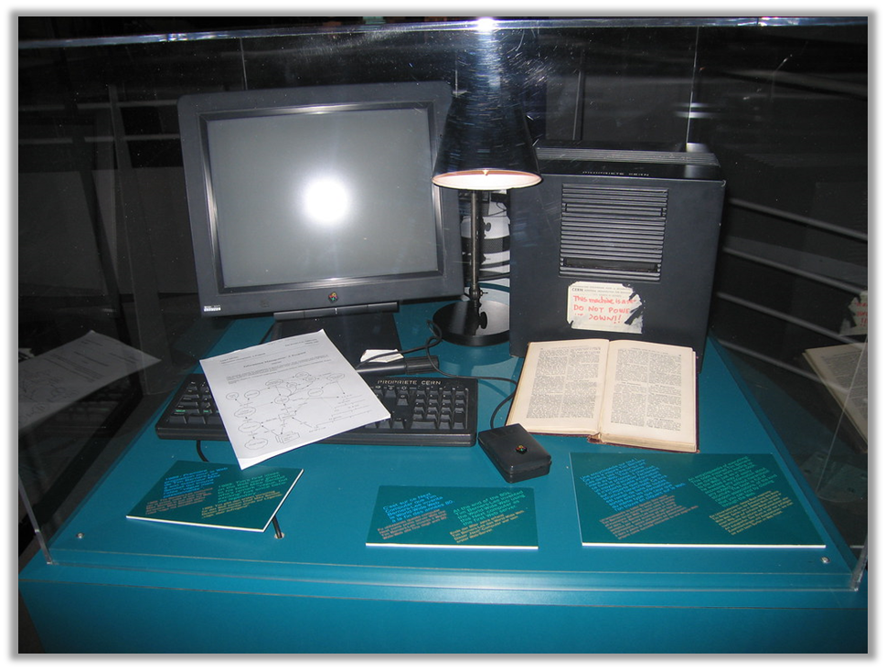
Исторически преглед и значимост на уеб технологиите
Notes:
Във встъпителната теория се разглежда развитието на интернет и уеб технологиите — от първите уеб сървъри и статични страници до съвременните динамични уеб приложения. Тук се подчертава ролята на операционните системи и софтуерните решения с отворен код, които помагат за тяхното усъвършенстване и масово приложение.

Slide 4

Избор и характеристика на операционна система Ubuntu Server
Notes:
Ubuntu Server е избран поради своята стабилност, лесна интеграция, добра документация и широка общност. Тази ОС осигурява визия за надеждна и поддържана сървърна платформа, върху която могат да се изпълняват уеб сървъри и бази данни, оптимизирана е за работа през команден ред и поддържа автентичност и сигурност.

Slide 5
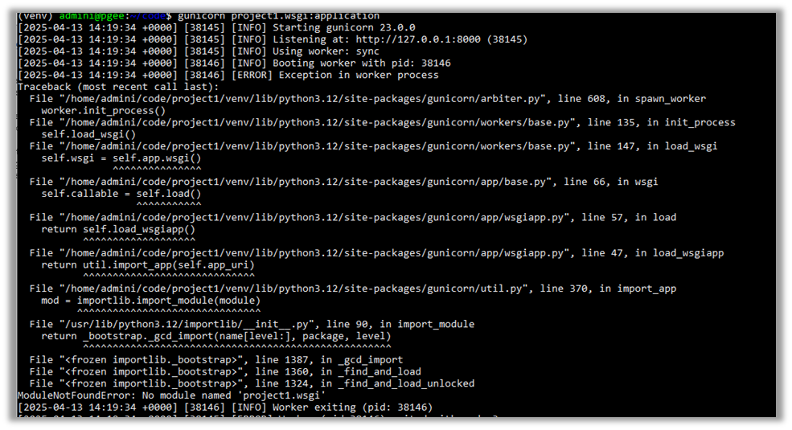
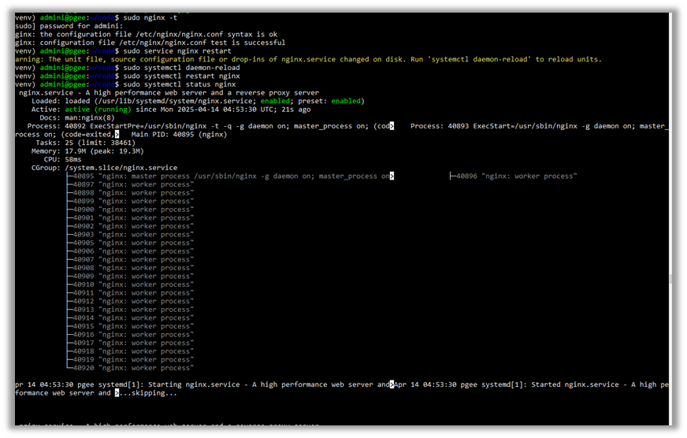
Уеб сървър Nginx и WSGI сървър Gunicorn
Notes:
Nginx играе ролята на обратен прокси и уеб сървър, който обслужва заявки ефективно и с минимално натоварване на сървъра. Gunicorn е WSGI сървър, който осигурява интерфейс между Python уеб приложението (Django) и уеб сървъра. Този двоен модел подобрява производителността, позволява асинхронна обработка и гъвкавост при настройките за натоварване.

Slide 6
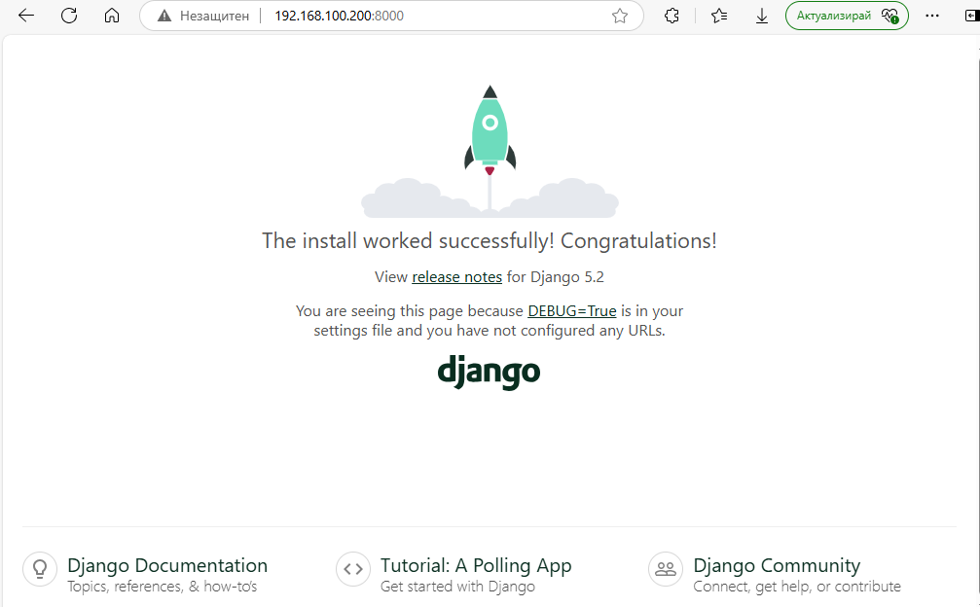
Използване на Python и Django за създаване на приложението
Notes:
Python е избран като език със своята ясна синтактична структура и мощни библиотеки. Django е framework, поддържаща MVC архитектура, която осигурява отделяне на логиката, дизайна и данните. Това прави приложението по-лесно за разработка, поддръжка и разширяване, като същевременно осигурява набор от вградени функционалности като аутентификация, админ панел и ORM.

Slide 7
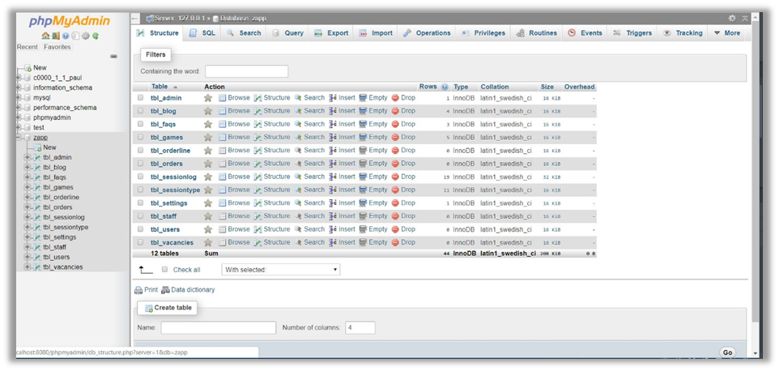
Система за управление на бази данни MySQL и инструмент phpMyAdmin
Notes:
MySQL предоставя структурирана и надеждна база за съхранение и извличане на данни, необходима за функционирането на приложението. PhpMyAdmin е графичен уеб интерфейс, който улеснява администрирането на базата данни, позволява лесно управление на таблици, потребители и резервни копия, което е важно за практическото управление на сървърната среда.

Slide 8
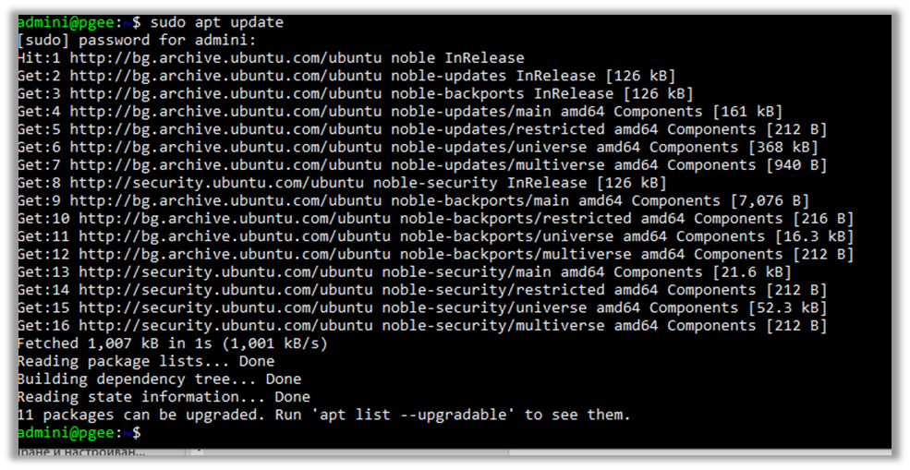
Процес на инсталация, конфигурация и деплой на приложението
Notes:
Подробно се описва процесът от инсталиране на Ubuntu Server, през настройка на Nginx като прокси сървър, инсталиране и конфигуриране на Gunicorn за стартиране на Django приложението, до създаване на базата данни и настройка на phpMyAdmin. Също така е разгледано създаването на виртуална Python среда и прехвърлянето на проектните файлове чрез FTP, като се обръща внимание на правилното конфигуриране на права и сигурност.

Slide 9
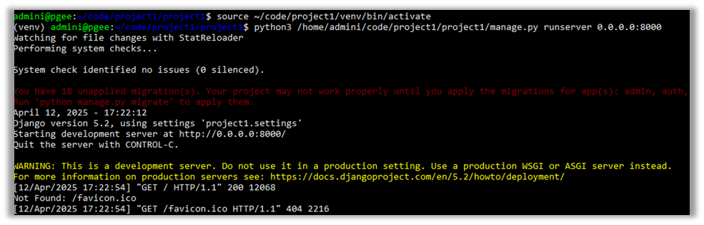
Заключение и изводи
Notes:
Реализираният проект демонстрира успешно изграждане на стабилна и сигурна сървърна инфраструктура, която позволява гладко и ефективно функциониране на уеб приложения. Подчертава се значението на съобразяване с добрите практики, правилната настройка и интеграция на различните компоненти за постигане на оптимални резултати в реална работна среда.

Slide 10
Благодаря за вниманието!
Дипломант: Георги Малинов Бистрин

